Slide 1
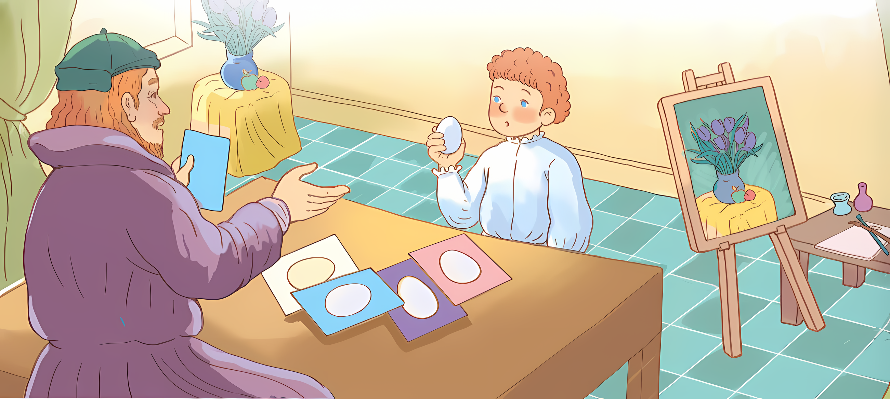



Slide 2

- Đọc đúng, rõ ràng câu chuyện Khổ luyện thành tài, biết phân biệt lời người dẫn chuyện với lời nhân vật, có ngữ điệu phù hợp với lời mỗi nhân vật; biết ngắt, nghỉ hơi hợp lí.
- Đọc hiểu: Nhận biết được những tình tiết chính trong câu chuyện, hiểu được ý nghĩa của câu chuyện: Con người muốn thành công, cần sự khổ luyện. Hiểu điều tác giả muốn gửi gắm qua văn bản: muốn đạt được mơ ước hay mục đích thì mỗi con người đều cần sự chăm chỉ và cố gắng.

Slide 3



Đoạn 1: Lê-ô-nác-đô đa Vin-xi đến... để học vẽ.
Đoạn 2: Buổi học đầu tiên đến ... năng lực của mình.
Đoạn 3: Một hôm đến... sự khổ luyện.”.
Đoạn 4: Ngừng một lát, đến... khổ công của thầy.
Đoạn 5: Đoạn còn lại

Slide 4

Nghe những lời nói đó, / Lê-ô-nác-đô bỗng hiểu ra mọi điều / và cảm nhận được sự khổ công của thầy.//

Slide 5



Slide 6



Slide 7





Những ngày đầu tiên đi học vẽ, vì sao Lê-ô-nác-đô đa Vin-xi cảm thấy chán nản?
Vì sao thầy giáo cho rằng việc vẽ trứng là không dễ dàng?
Lê-ô-nác-đô hiểu ra điều gì từ câu trả lời của thầy giáo?
Em học hỏi được điều gì từ câu chuyện của Lê-ô-nác-đô?
Câu tục ngữ nào sau đây nói lên ý nghĩa của câu chuyện? Chọn đáp án đúng.

Slide 8

Câu chuyện giúp chúng ta hiểu được muốn đạt được thành công cần phải có sự nỗ lực, cố gắng khổ luyện.

Slide 9
Hoạt động
Luyện đọc diễn cảm

Slide 10


